Slide 1
Comunícate de manera eficiente con herramientas digitales

Slide 2
Índice de contenidos
2.0. Introducción
2.1. Comunícate de manera eficiente con herramientas digitales.
2.2. Mantener una conversación colaborativa en Teams.
2.3. Enviar un comunicado a un equipo en Teams.
2.4. Programar un correo con adjuntos respetando la desconexión digital.

Slide 3
Objetivos
Usar Microsoft Teams Web para chatear y colaborar en equipos.
Enviar mensajes efectivos en chats y canales.
Acceder a Outlook, reconocer sus versiones y enviar correos bien estructurados.
Adjuntar archivos y compartirlos correctamente.
Cifrar documentos Word antes de enviarlos por correo.

Slide 4



Comunícate digitalmente
Pedro, un empleado de la Dirección General de Administración Electrónica y Aplicaciones Corporativas, tiene la responsabilidad de comunicarse con varios equipos y personas.
Recientemente ha tenido problemas para asegurar que sus mensajes lleguen a las personas adecuadas y sean leídos a tiempo. Esto ha generado malentendidos y retrasos.
Para resolverlo, usará el árbol de decisiones, se propone mejorar la fluidez y eficiencia de sus comunicaciones.
¡Es momento de descubrir lo que este entorno ofrece!

Slide 5
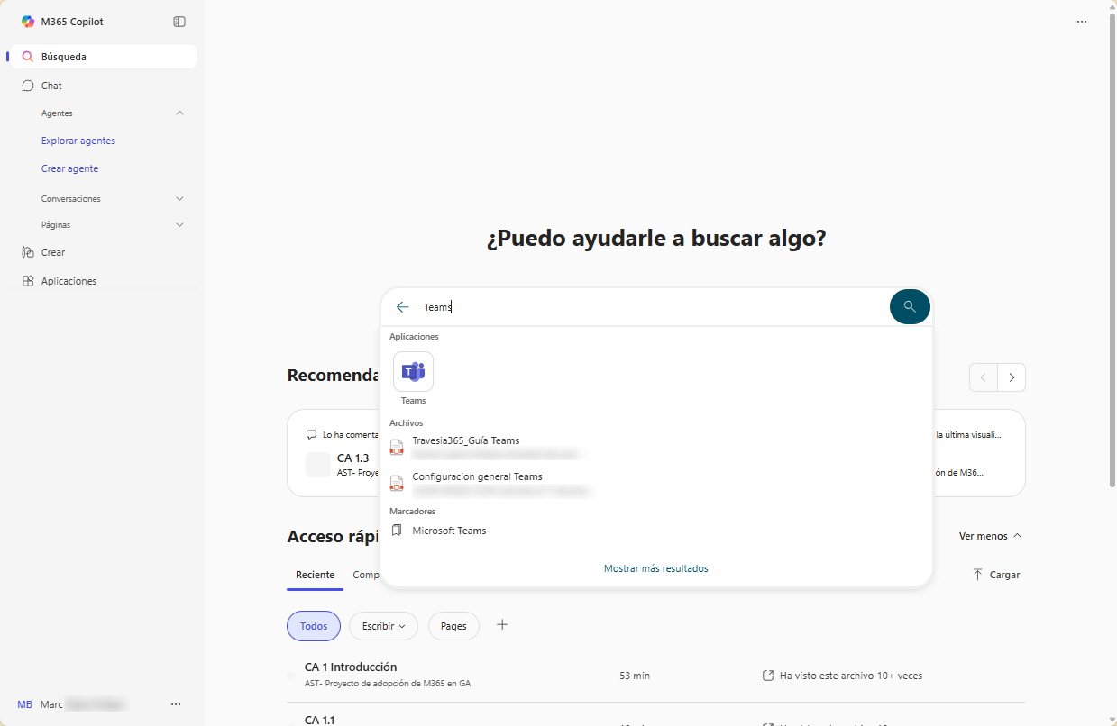
Accede a Teams
Accede a Teams Web desde tu navegador entrando en:
m365.cloud.microsoft
con tu cuenta corporativa. Clica en Búsqueda (1) que se encuentra en la parte superior izquierda. A continuación, escribe Teams en la barra de búsqueda central (2) y encontrará todo lo realizado con esta búsqueda, entre todo, la aplicación de Teams (3). Clic para abrirla.
1
2
3

Slide 6
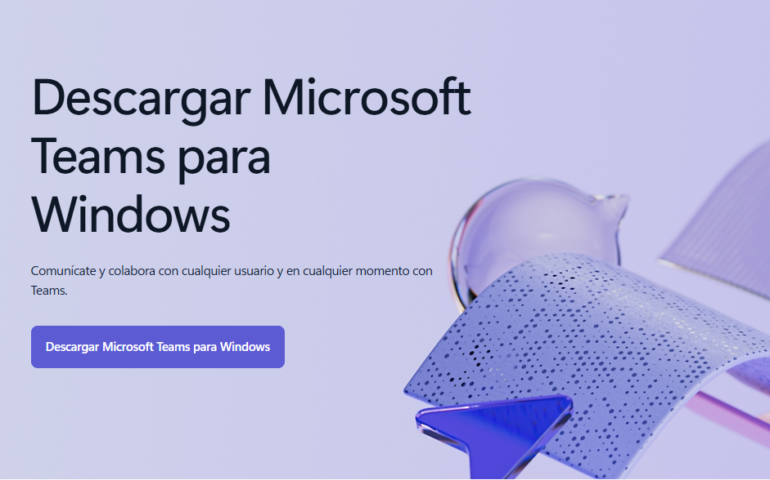

Accede a Teams
También puedes descargar e instalar Microsoft Teams.
Sigue el siguiente enlace para descargarlo:
https://www.microsoft.com/es-es/microsoft-teams/download-app?msockid=0c67f9c4d4e26ba004a2ec27d5c96a43
Una vez instalado deberás iniciar sesión con tus credenciales de acceso.
No necesitas contactar con el CAU para la instalación de Teams de escritorio.

Slide 7
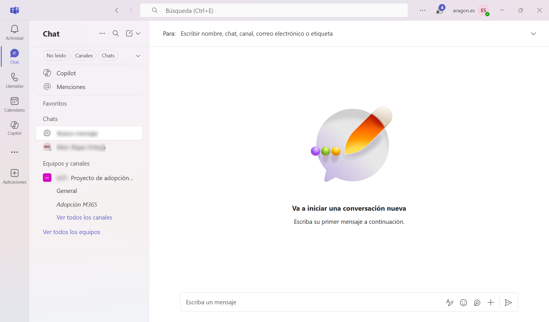
Chat
El menú de Chat (1) muestra todas tus conversaciones activas, tanto individuales como grupales.
En esta vista puedes enviar y recibir mensajes, compartir archivos, imágenes o enlaces, realizar videollamadas o llamadas de audio, así como mencionar a personas para que reciban una notificación directa. También permite buscar contenido dentro de la conversación y acceder al historial para consultar mensajes anteriores.
1
Si no perteneces a un equipo de Teams, no verás ninguno en este apartado.

Slide 8
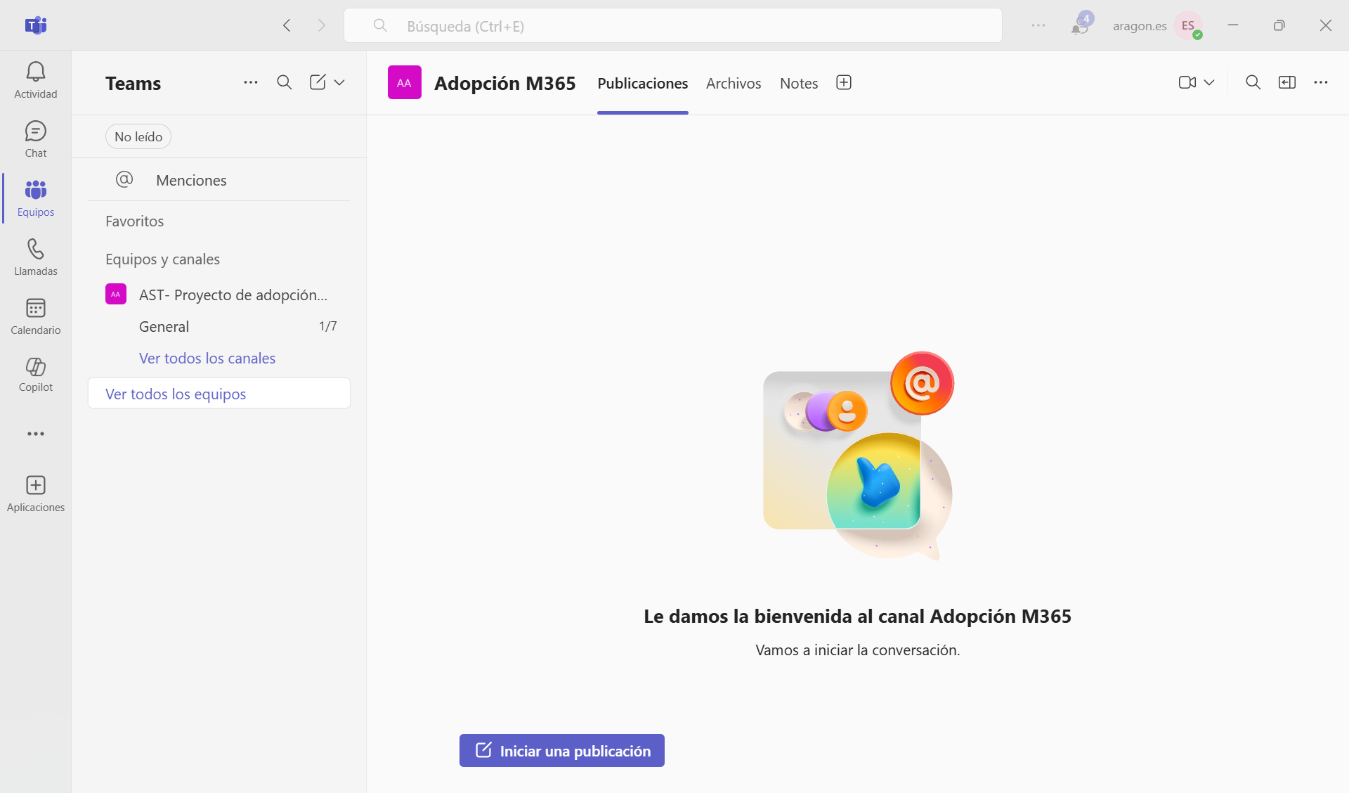
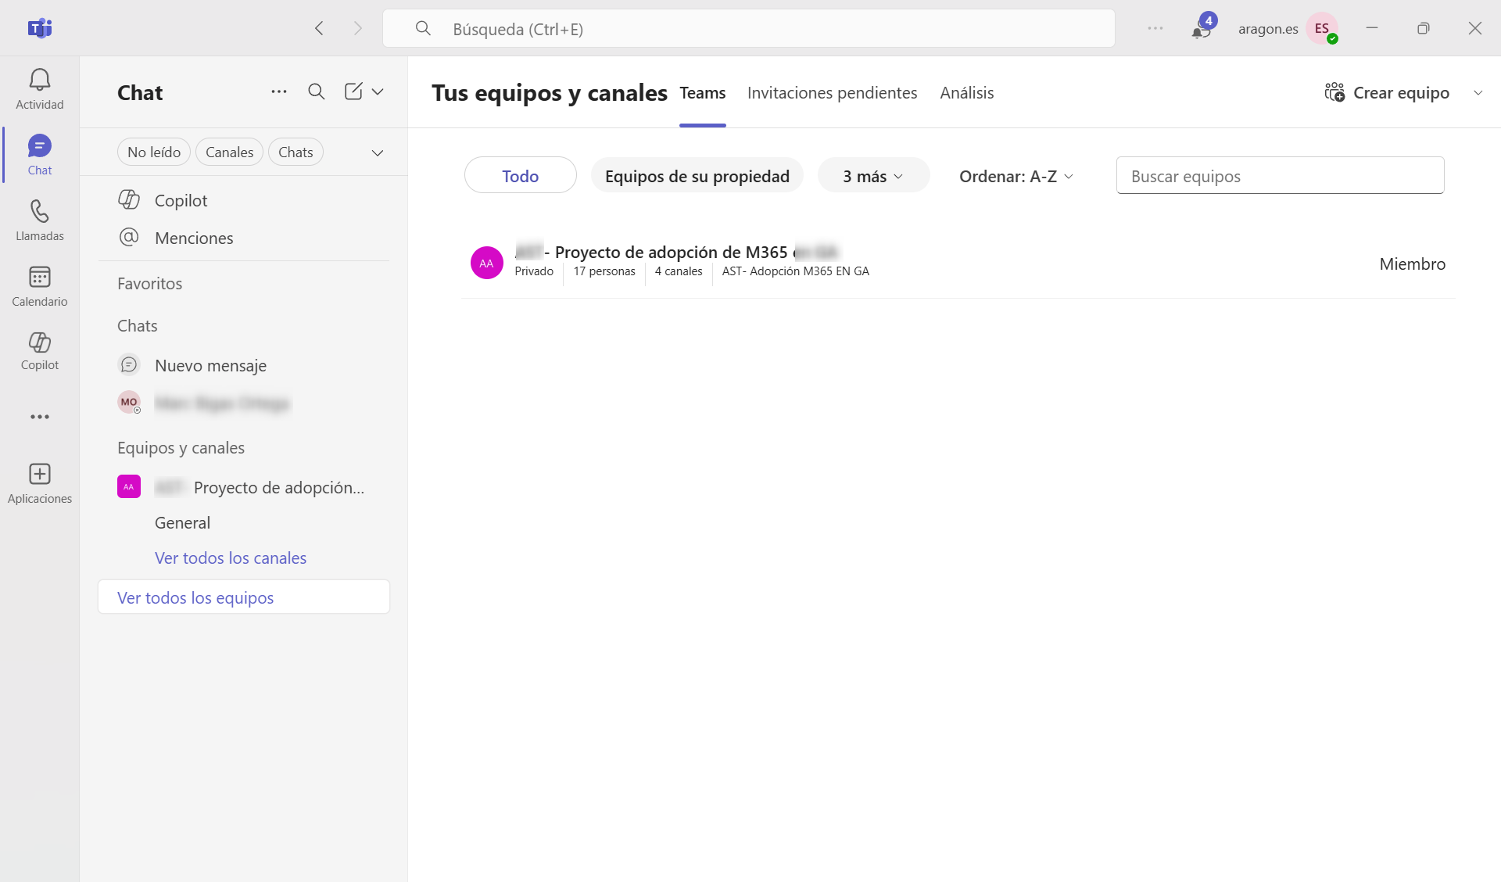
Equipos
Para acceder a la sección “Equipos” (1) en Teams, puedes hacerlo de dos formas, dependiendo de la vista que tengas activada.
En ambos casos, llegarás a los espacios colaborativos donde el trabajo se organiza por unidades, proyectos o departamentos.
1
Vista combinada
Vista separada
1
Vista separada: cada sección (Chats, Equipos, Calendario, etc.) se abre en una ventana independiente. En este caso, deberás localizar y abrir la ventana correspondiente a “Equipos” (1) para acceder a los espacios colaborativos.
Vista combinada: la opción “Equipos” (1) se muestra como una pestaña en la barra lateral izquierda, junto a otras secciones como “Chat”, desde donde puedes acceder a los espacios colaborativos.

Slide 9
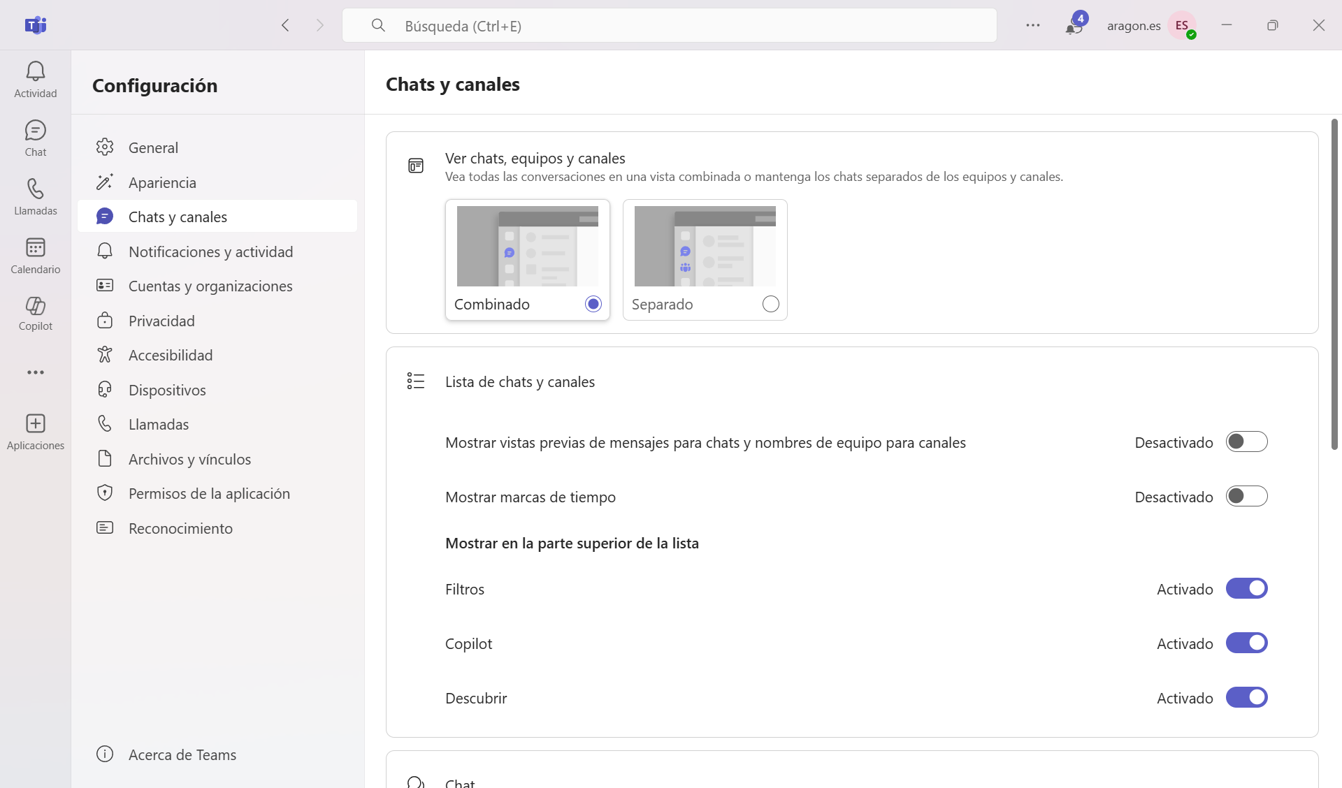
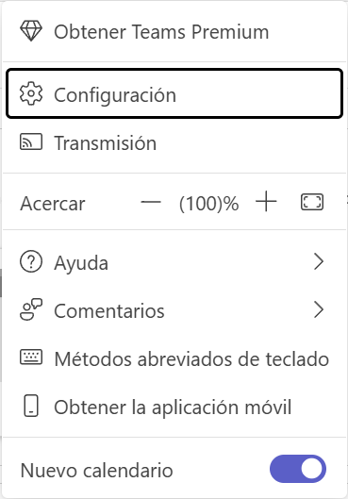
Vistas del menú Equipo en Teams
1
Para configurar la vista, ve a los ajustes de Teams desde el botón de 3 puntos (1) y “Configuración” (2). En el apartado “Chats y canales” (3) podrás elegir entre la vista combinada (4) o la vista separada (5).
Selecciona la opción que te resulte más cómoda para organizar tu espacio de trabajo.
2
3
4
5

Slide 10
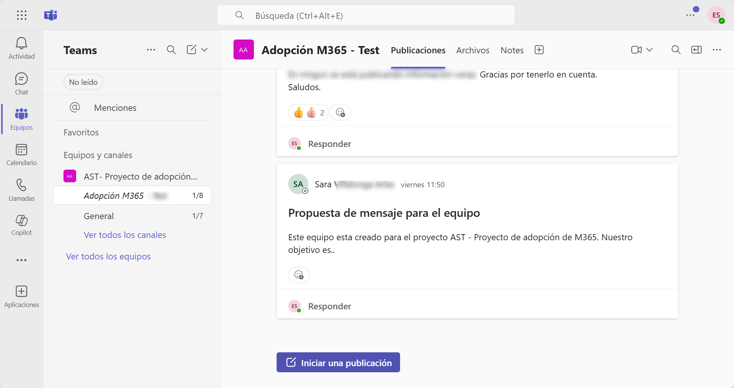
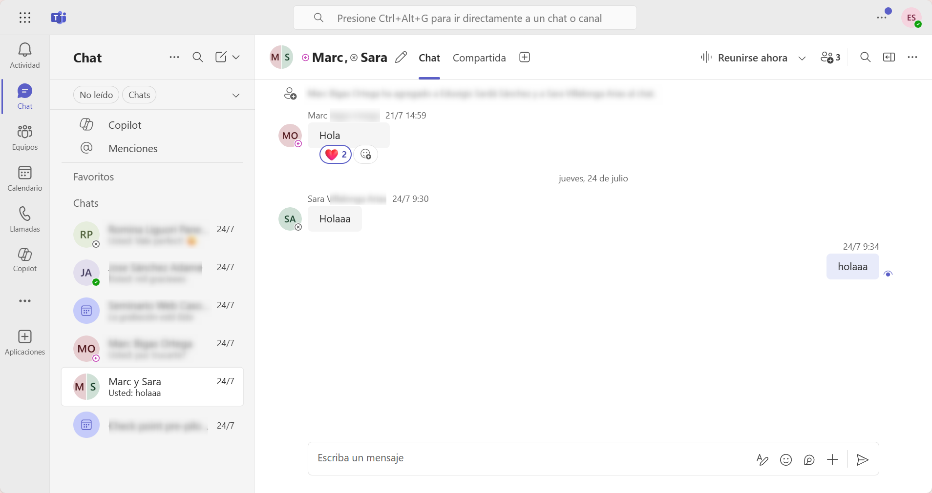
Accede a un chat
En Microsoft Teams puedes comunicarte de diferentes maneras, ya sea a través de chats privados o publicando mensajes en los canales de tus equipos. A continuación, se explica cómo acceder y enviar mensajes en cada caso:
3
1
2
1
2
Mensaje en un chat
Mensaje en un equipo
3
4
5
Se explicarán en detalle estas funciones en los Caso de adopción 2.2 y 2.3
Acceder a Equipos y publicar un mensaje: Haz clic en el menú “Equipos” (1) en la barra lateral izquierda o, si usas vista separada, abre el apartado de “Equipos” en el menú de chat, selecciona el canal del equipo (2) donde quieras escribir y clica en el botón “Iniciar una publicación” (3) para que aparezca el cuadro de redacción.
Acceder al Chat y enviar un mensaje: Haz clic en la pestaña “Chat” (1) en la barra lateral izquierda, selecciona una conversación existente (2) o busca el contacto en la barra de búsqueda (3), escribe tu mensaje en el cuadro de redacción (3) y pulsa Enviar (4).

Slide 11
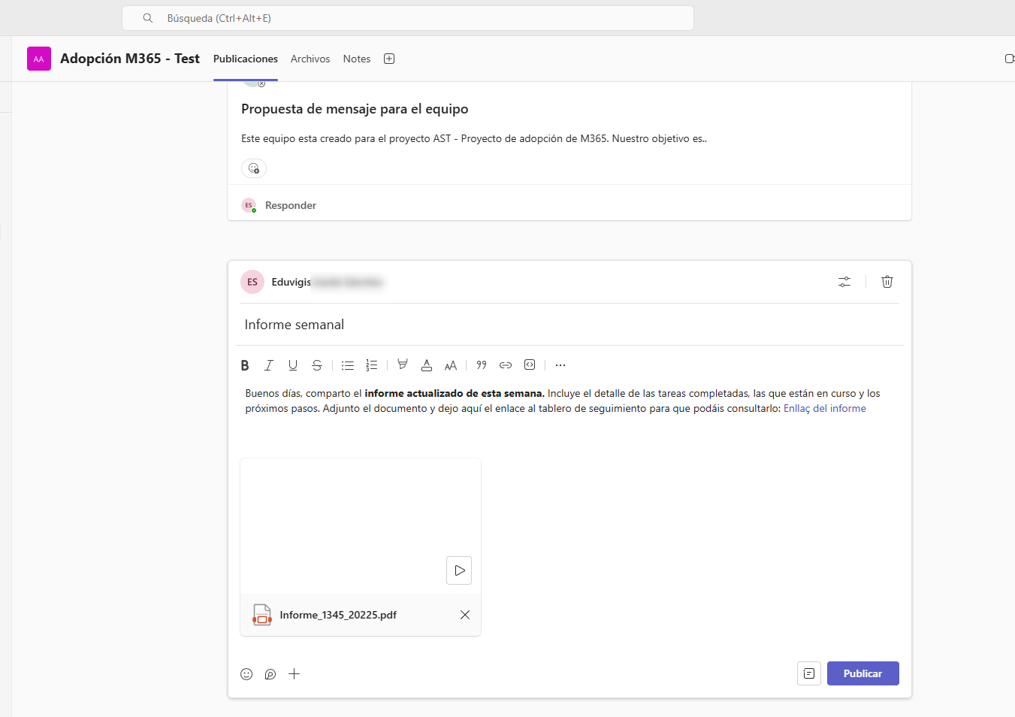
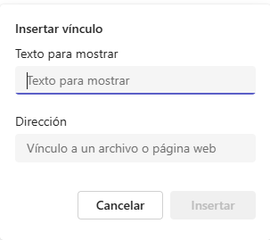
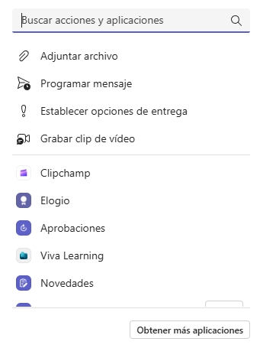
Un mensaje con adjunto en Teams
Pedro tiene su publicación lista en el cuadro de redacción de un canal de Teams y quiere añadir un archivo o enlace antes de enviarlo. Para enviar un mensaje claro y conciso sigue estos pasos:
Revisa la publicación para asegurarte de que sea claro, breve y fácil de entender.
Si quieres adjuntar un archivo, haz clic en el “icono +” (1) y selecciona “Adjuntar archivo” (2) documento desde tu dispositivo, OneDrive o SharePoint.
Si quieres añadir un enlace, selecciona el texto y pulsa el “icono de vínculo” (3) para pegar la dirección web.
Comprueba que todo esté correcto y pulsa “Publicar” (4).
3
2
4
1

Slide 12
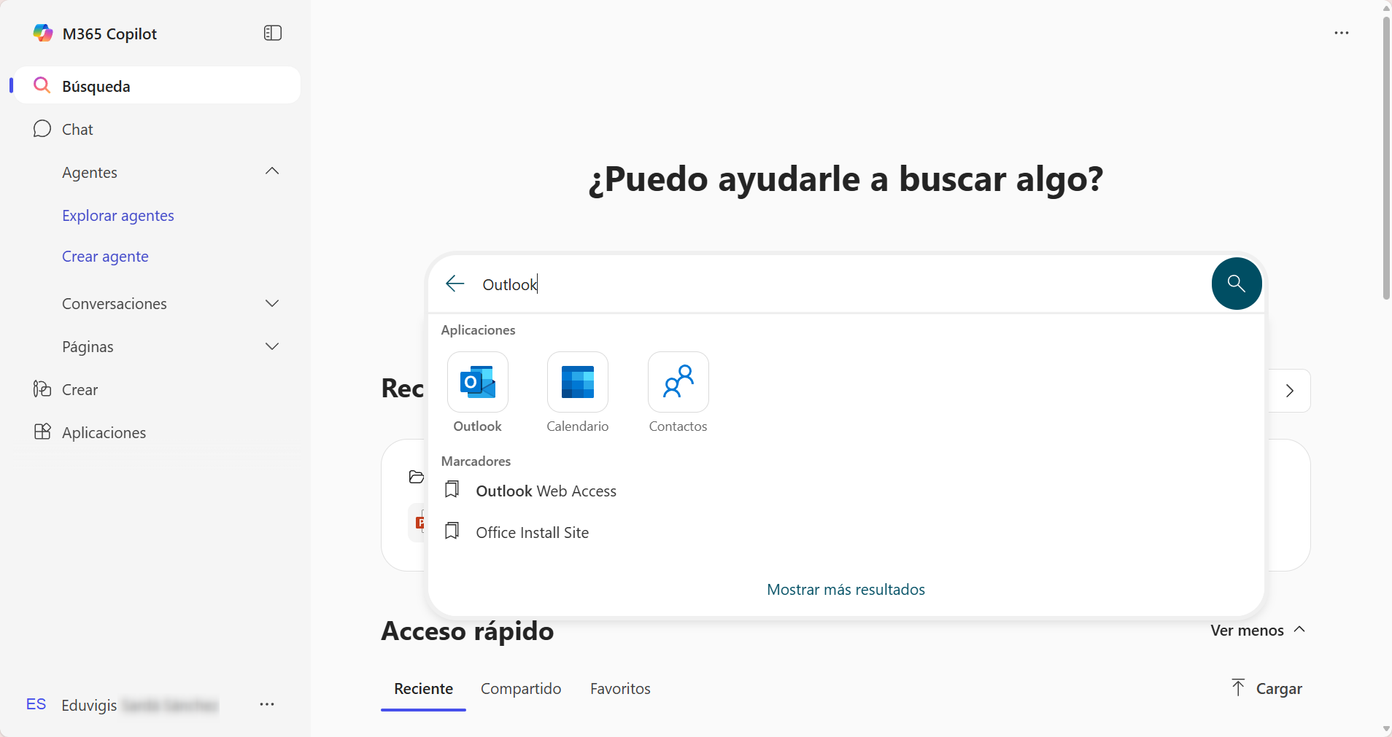
Accede a Outlook
Para iniciar Outlook Web debes acceder desde tu navegador entrando en: m365.cloud.microsoft
con tu cuenta corporativa.
Clica en Búsqueda (1), situada en la parte superior de la ventana de Outlook. A continuación, escribe Outlook en la barra de búsqueda central (2) y verás todos los resultados relacionados con esta búsqueda, incluida la aplicación de Outlook (3). Haz clic para abrirla.
1
2
3

Slide 13
Diferencia entre versiones
Esta tabla compara las funcionalidades y las diferencias de interfaz entre las principales versiones de Outlook disponibles actualmente.
 | Funcionalidades principales | Diseño de la interfaz
Outlook Web | Accesible desde el portal de Microsoft 365. Es la versión de Outlook en la nube. Sincronización automática con OneDrive/SharePoint. Vista de correo, calendario, tareas y contactos. Integración con Teams y To Do. | Interfaz limpia y moderna adaptada al navegador. Diseño responsive para ordenador y dispositivos móviles.
Outlook 2016 | Disponible con las versiones de escritorio de Office 2016. Funcionalidades básicas de correo, calendario y contactos. Más limitado que Outlook 365 y Outlook Web. Sin integración completa con herramientas modernas de colaboración. | Interfaz clásica. Estilo propio de Windows 10. Iconos pequeños y menos personalización visual. Sin modo oscuro completo.
Outlook 365 (escritorio) | Versión más completa y con más herramientas de colaboración. Integra aplicaciones como To Do y servicios de Microsoft 365. Sincronización y trabajo conjunto con OneDrive, SharePoint y Teams. Actualizaciones periódicas con nuevas funciones. | Interfaz Ribbon moderna con opciones de personalización. Modo oscuro completo. Barra de navegación lateral e iconos actualizados.
El nuevo Outlook | Fusión definitiva entre Outlook Web y la versión de escritorio de Outlook 365. Integra todas las opciones de Outlook Web en la aplicación de escritorio. No está disponible para todo el mundo; para activarlo, desde Outlook 365 hay que marcar la opción “El nuevo Outlook”. Sincronización total con la nube e integración mejorada. | Interfaz idéntica a Outlook Web pero dentro de una aplicación de escritorio. Barra lateral y menús simplificados. Diseño minimalista y actualizado. Menos soporte para conectores antiguos (.pst, complementos).

Slide 14

Versión de Outlook
Es importante indicar que durante la formación de Travesía M365 se empleará la versión web de Outlook.
Esta opción es la recomendada por diversas razones. La versión web resulta más ligera, ofrece un rendimiento óptimo y una mayor rapidez en comparación con la versión de escritorio.
Esto se debe, en parte, a que no almacena los correos de forma local, sino que toda la información se encuentra alojada en la nube.

Slide 15
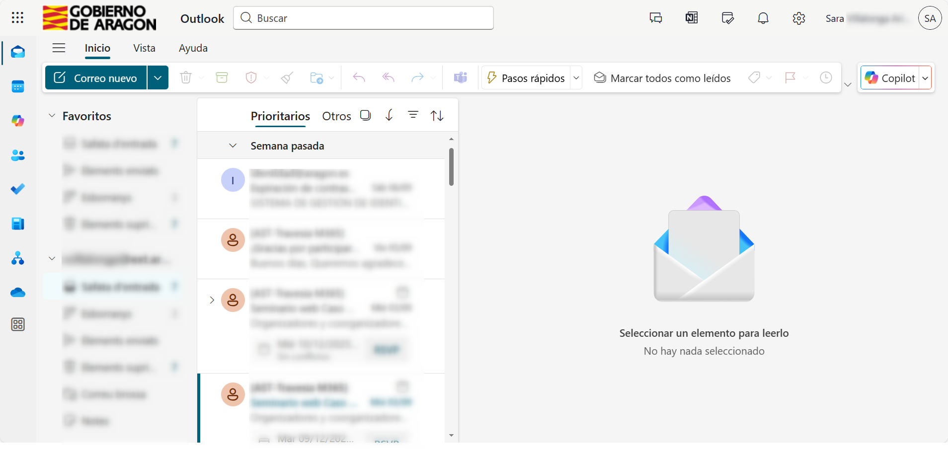
Como enviar un correo
En la imagen de la derecha puedes ver Outlook Web. Sea cual sea la versión que abras, en la parte superior izquierda tendrás el botón “Correo nuevo” (1). Si no ves la opción, abre el menú “Inicio” (2).
2
1
En el caso 2.4 veremos en más detalle como enviar un correo en Outlook

Slide 16
Crea un correo bien estructurado
Un correo bien estructurado facilita la comprensión del mensaje, transmite profesionalidad y aumenta las posibilidades de obtener una respuesta clara y rápida. Para lograrlo, es importante cuidar tanto el contenido como la forma.
Las claves de un correo bien estructurado son:
Asunto claro y específico: resume el propósito del correo para que el destinatario sepa de qué trata antes de abrirlo.
Saludo adecuado: adapta el tono (formal o informal) según la relación con el destinatario.
Cuerpo organizado: expón la información de forma breve, con ideas separadas por párrafos y un orden lógico (introducción, desarrollo y cierre).
Lenguaje claro y directo: evita ambigüedades y frases largas; utiliza un tono respetuoso y profesional.
Llamada a la acción: especifica claramente lo que esperas que el destinatario haga (responder, confirmar, enviar información, etc.).
Despedida y firma: cierra el correo de forma cordial e incluye tus datos de contacto si es necesario.

Slide 17
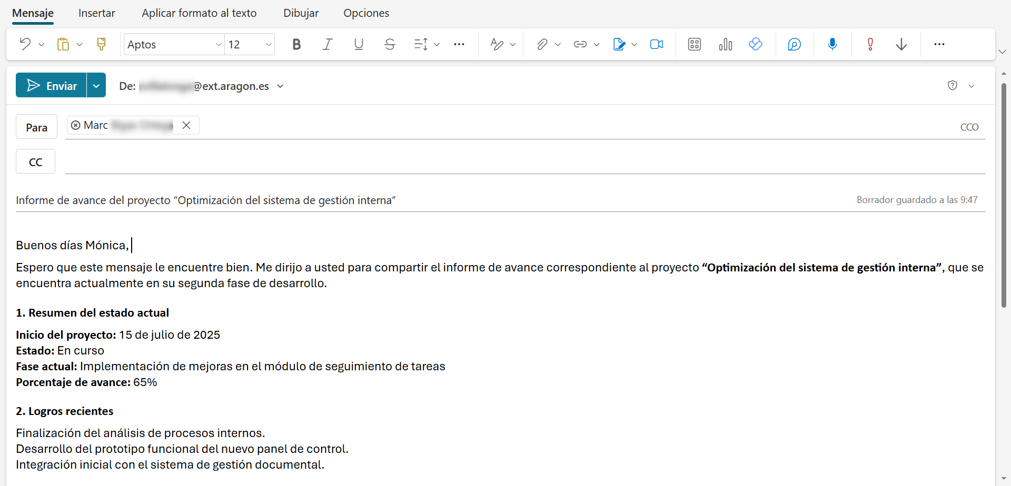
Adjuntando un archivo o enlace
Al redactar un correo electrónico nuevo, se recomienda siempre que sea posible compartir un archivo mediante un enlace desde SharePoint o OneDrive. De esta forma, el destinatario podrá acceder a la versión más actualizada del documento y se evitará la creación de múltiples copias del mismo archivo.
​
Para insertar un enlace, selecciona el texto que quieres vincular, haz clic en el “icono de vínculo” (1) e introduce la URL del enlace compartido.
Si prefieres adjuntar el archivo directamente, puedes arrastrarlo al área de redacción del correo para incluirlo como enlace o adjunto, o bien hacer clic en el “icono del clip” (2) para abrir el explorador de archivos de Windows y elegirlo.
​
Cuando el correo esté listo, ya sea con el archivo adjunto o con el enlace, pulsa en Enviar (3) para enviarlo al destinatario.
1
3
2

Slide 18
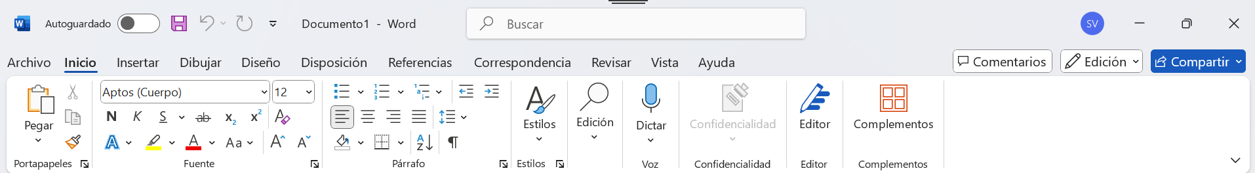
Cifra un documento
Con Word abierto, haz clic sobre el menú “Archivo” (1).
1

Slide 19
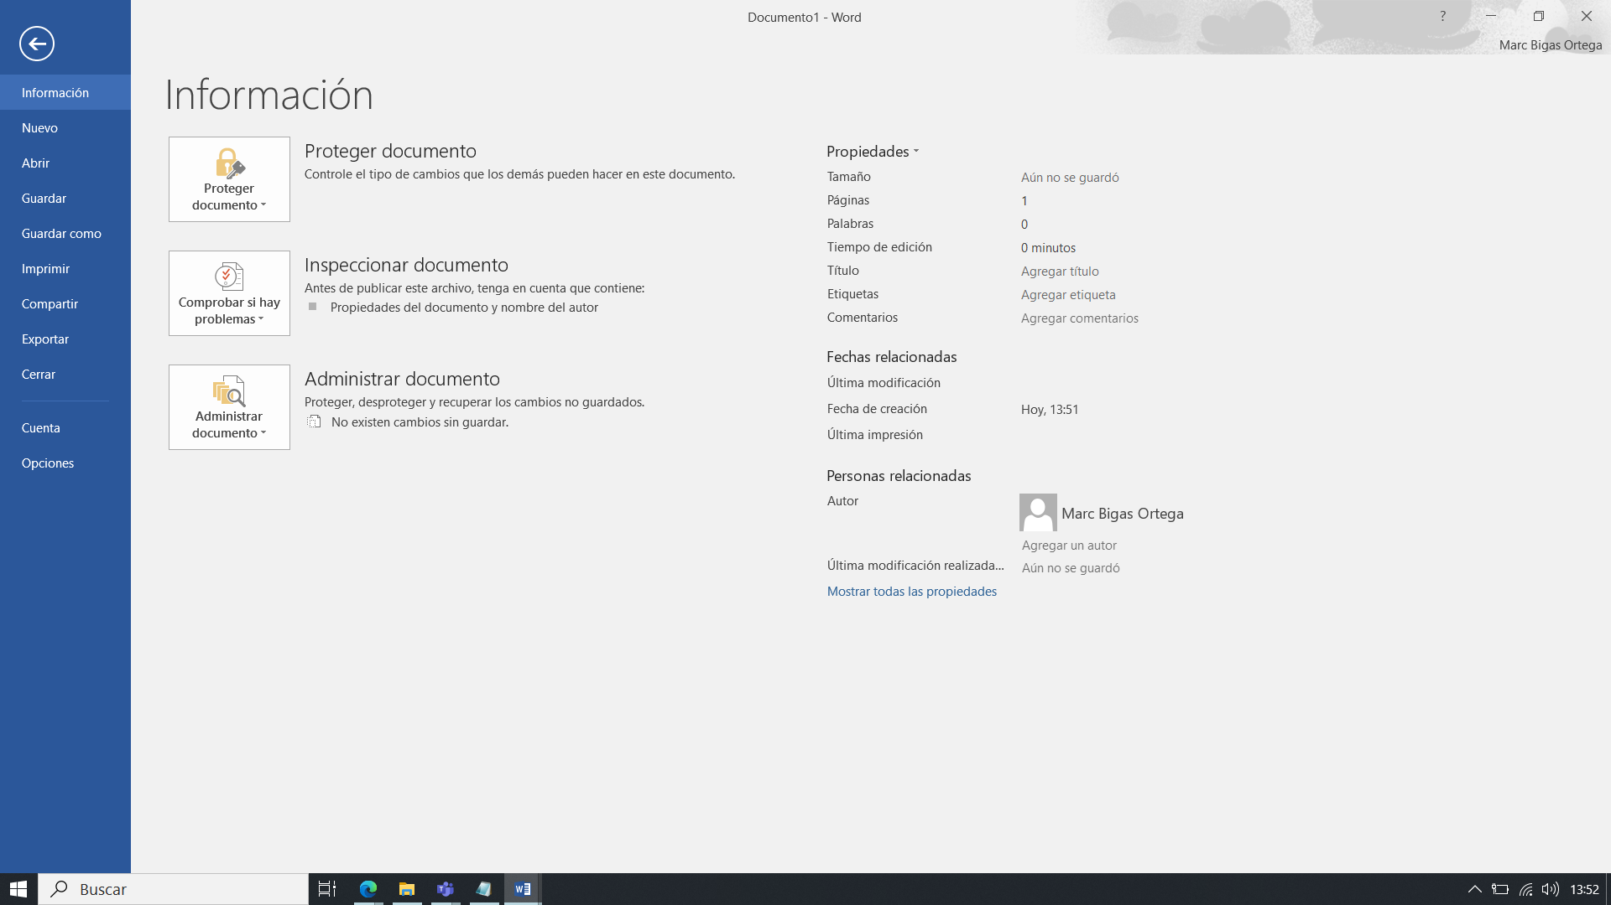
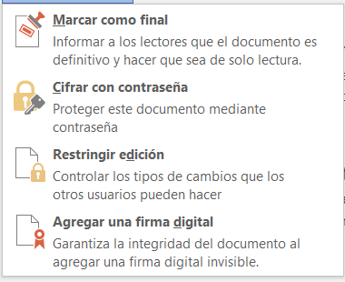
Cifra un documento
Haz clic en “Información” (1) y luego en “Proteger el documento” (2).
Haz clic en “Cifrar con contraseña” (3) para añadir una contraseña al documento.
1
2
3

Slide 20
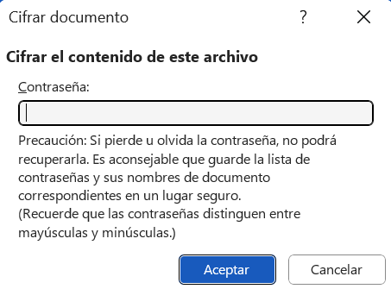

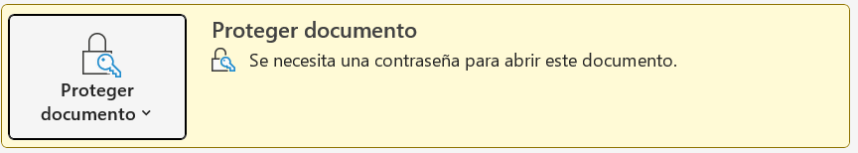
Cifra un documento
Al hacer clic en la opción “Cifrar con contraseña”, se te pedirá que introduzcas la contraseña (1) y luego te la pedirá una segunda vez (2). Las contraseñas deben coincidir.
Una vez asignada la contraseña, en el apartado (3) se indicará que es necesario proporcionar una contraseña para abrir el documento.
Para quitar la contraseña, deberás repetir el mismo procedimiento que seguiste para introducirla.
1
2
3

Slide 21

Cifra un documento
Ahora ya puedes enviar el documento por Outlook, pero es muy importante que tengas en cuenta lo siguiente:
Envía el documento con contraseña por Outlook; recuerda que es mejor hacerlo compartiéndolo que adjuntándolo.
No envíes la contraseña en el mismo correo electrónico en el que remites el documento. Hazlo por otra vía, como un mensaje por Teams.
Utiliza una contraseña que te resulte familiar o anótala en un lugar seguro. Si no la recuerdas, no podrás abrir el documento.

Slide 22
Recomendaciones y buenas prácticas
Usa siempre las herramientas oficiales del Gobierno de Aragón.
Consulta el árbol de decisiones de Travesía M365 si no tienes instrucciones claras.
Programa reuniones desde el equipo de Teams para que se publiquen automáticamente.
El botón para redactar correos en Outlook está siempre en “Inicio” y después “Nuevo correo”.
No compartas contraseñas en el mismo correo que el archivo protegido.
Verifica los permisos de acceso al compartir documentos o carpetas.

Slide 23
He aprendido...
A usar Microsoft Teams (escritorio y web) para chatear y colaborar en equipos.
A enviar mensajes efectivos en chats y canales.
A acceder a Outlook, reconocer sus versiones y enviar correos bien estructurados.
A adjuntar archivos y compartirlos correctamente.
A cifrar documentos Word antes de enviarlos por correo.

Slide 24
final

